Slide 1
FlipRobot 2.0

Slide 2
Agenda
To-Do Review
文案需求
功能討論
reveal/hide
教學討論區
後台
Ryan進度
圖片外包

Slide 3
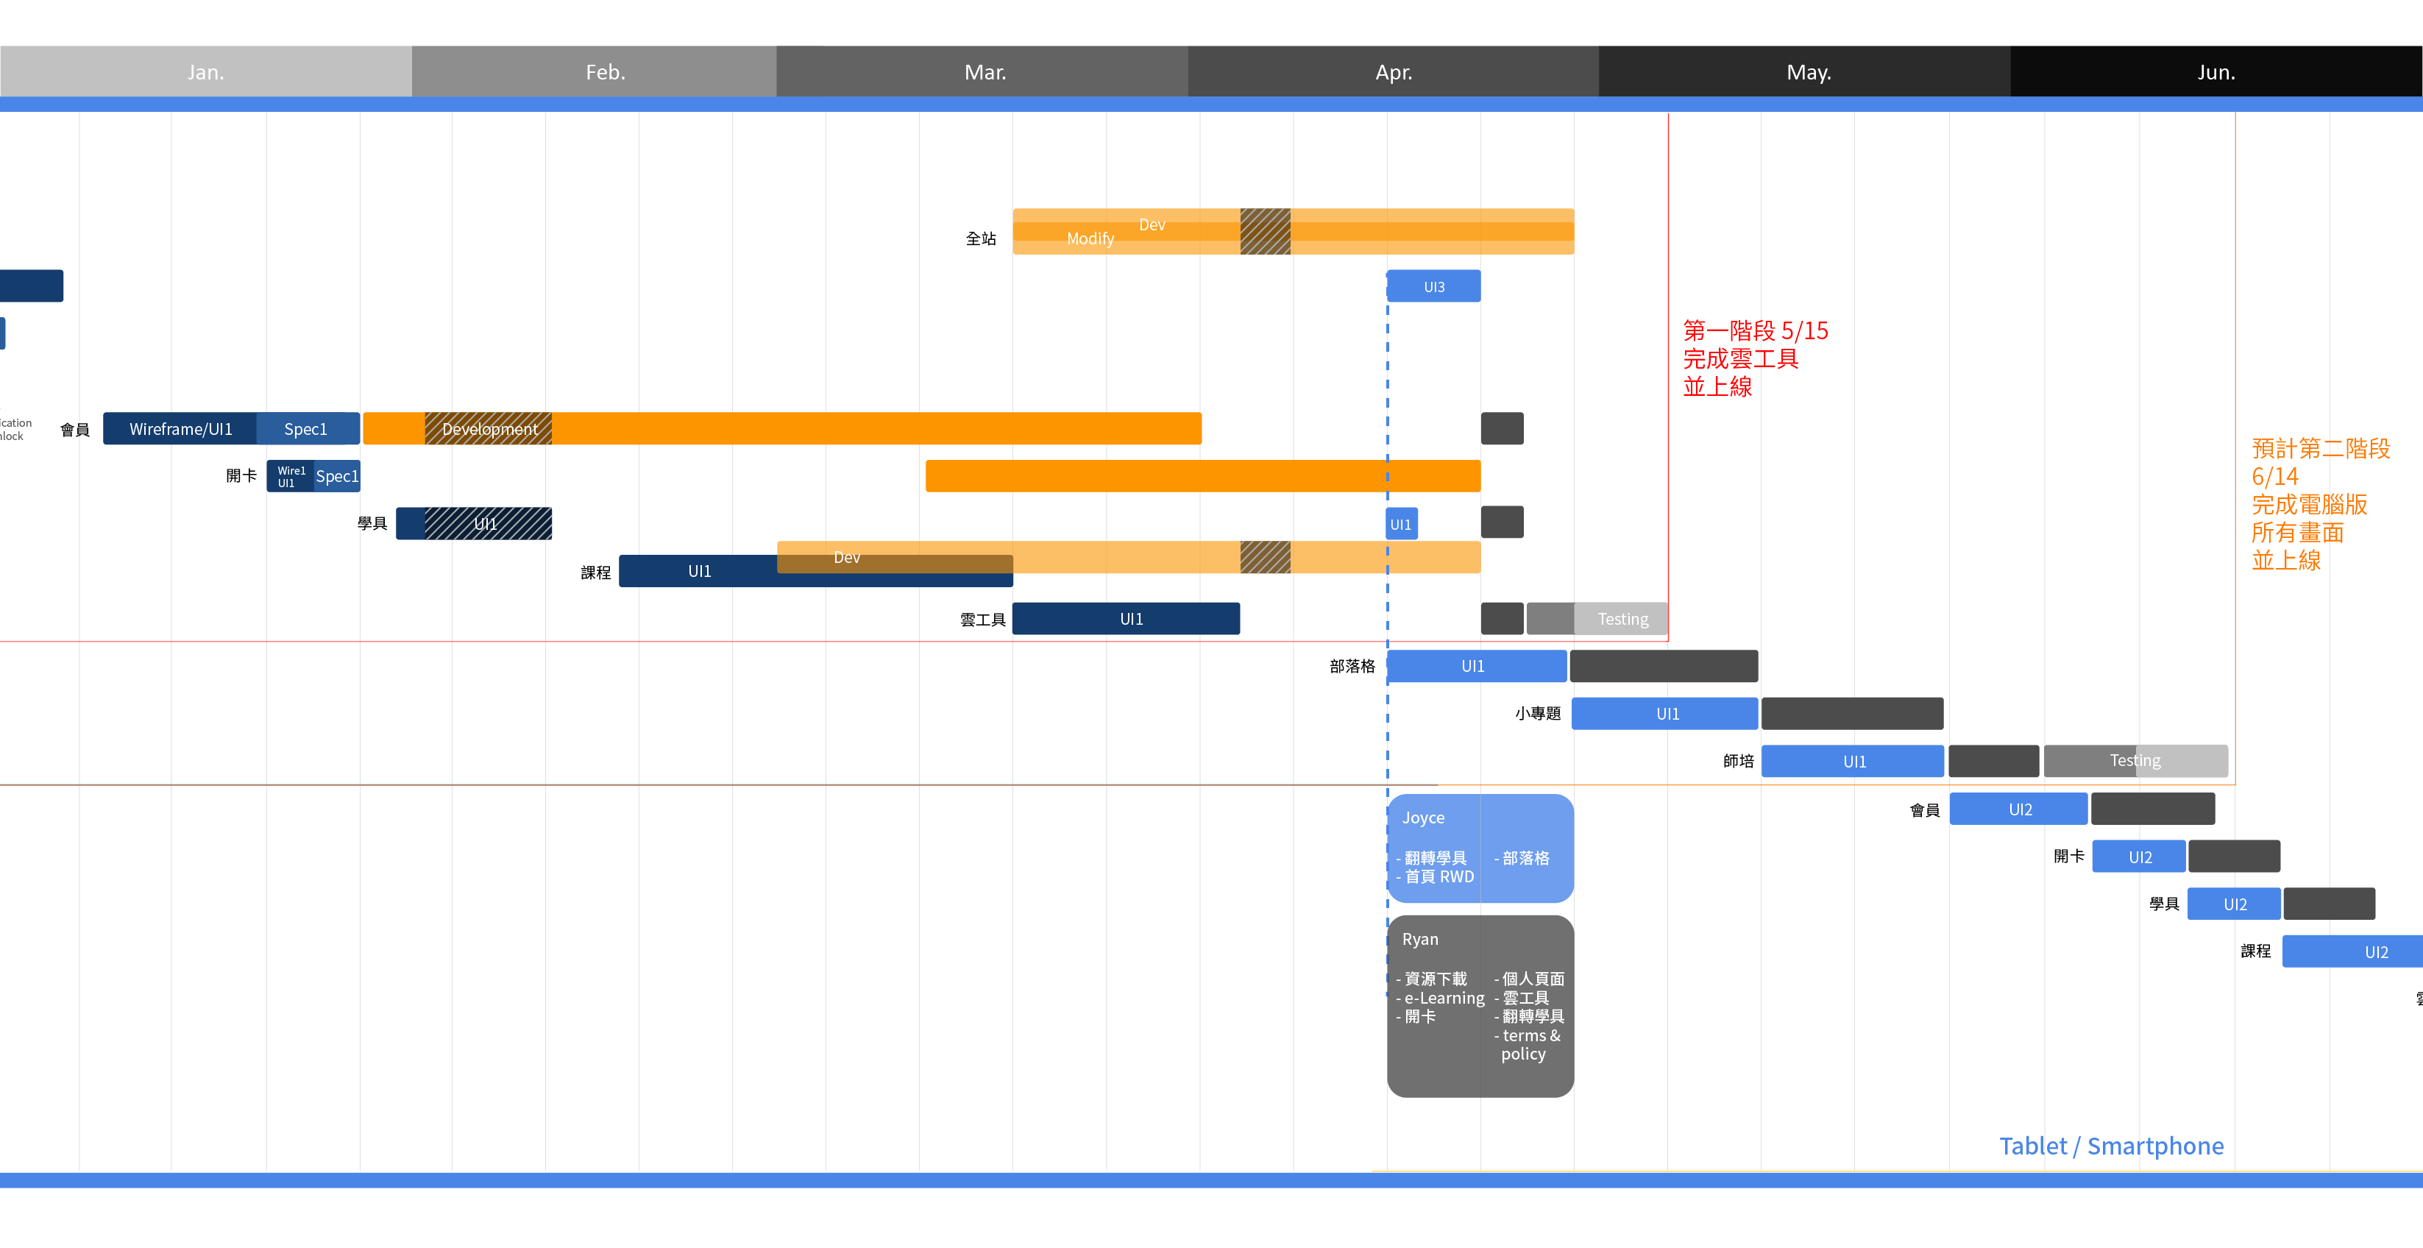
時程表

Slide 4

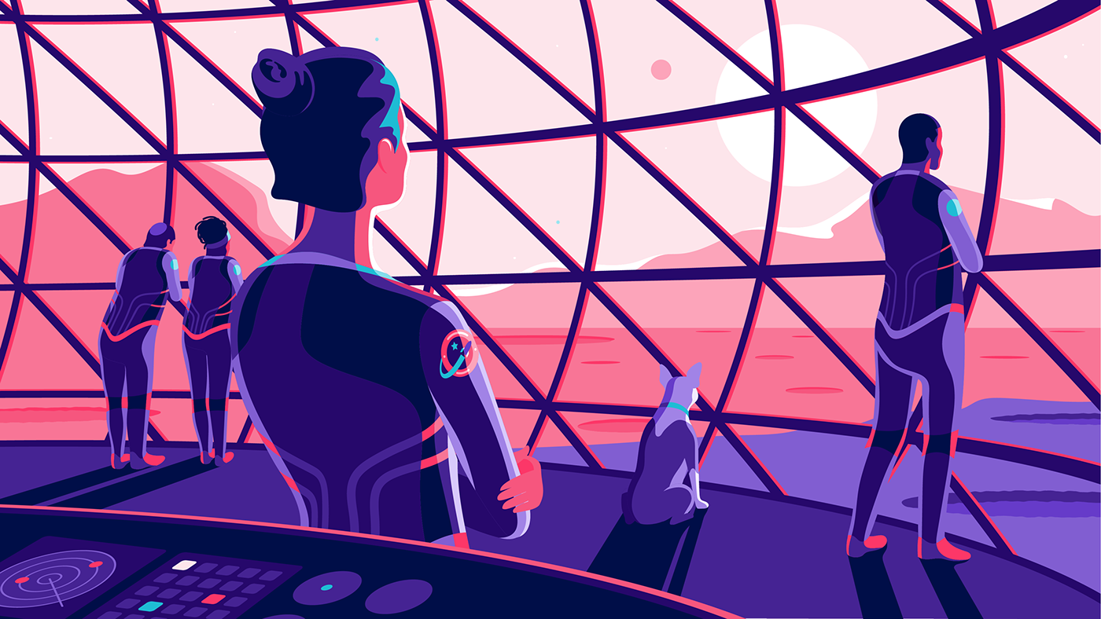
圖片外包
插畫風格: 色塊、簡潔、科技感
圖片連結
表單連結

Slide 5
THANK YOU

